Slide 1
WEB前端开发
（前端的发展历史和发展方向）

Slide 2

web前端是啥？干嘛的？
口述
大多数人认为（会用DIV+CSS，会用Javascript写一些页面特效，还会用Photoshop处理下图片，就是前端开发工程师！）

Slide 3
Web前端开发历史
在web发展初期，HTML技术只能展示简单的页面，维护和更新也相当麻烦，css2.0所描述的信息结构能帮助设计师分离出表现和内容，使站点的构建和维护更加容易。因此以CSS+DIV为主要技术的页面重构技术开始崭露头角。同时促进了前端开发领域的发展。
前端开发早在web标准出现的时候就初见端倪，但真正有较大的发展则在javascript逐渐为web前端开发的成熟语言后。随着web2.0的深入人心和各种相应产品：视频网站，SNS，网页游戏，博客，微薄等陆续出现，人们对网页的各种需求不断增大，要求也越来越苛刻，javascript被委以重任，以javascript为标志的的web前端开发逐渐进入加速发展的轨道。
Web前端开发现状
到目前为止，web前端开发正处于发展的高峰期。由于各互联网公司都注意到站点的可用性问题，为了加强其产品的用户体验，吸引用户，各种以“用户体验”的团队开始如雨后春笋般出现，只要稍稍留意一下，你就会发现，几乎每个大的互联网公司，都有属于自己的互联网团队，例如：淘宝网的“淘宝UED”，百度旗下的“百度UFO”，腾讯的“ISD”和“CDC”等等。这些团队性质大都相似，以提高用户体验为第一目标。例如百度UFO的对本身团队的定位：
“我们始终坚持以用户为核心，将提升产品体验做为终极目标。我们秉承“减法设计、从简出发”的理念，完成百度WEB产品的视觉、交互设计、前端开发，用户研究、内容优化等工作。我们提供基于研究、设计与前端技术的一体化解决方案，使产品更加友好、易用，以进一步提升产品影响力和品牌满意度。我们希望通过UFO泛用户体验平台更好的与同行交流，一同探讨，从而推动行业发展。”

Slide 4
web前端发展趋势
1、Web前端是一个很新的职业，在国内乃至国际上真正开始受到重视的时间不超过5年。Web前端开拓是从网页制作演变而来的，名称上有很明显的时代特性。在互联网的演变进程傍边，网页制作是Web1.0时代的产品，其时网站的基本内容都是动态的，用户利用网站的行为也以浏览为主。
2、web前端从最初的网页制作到现在H5技术，涉及的网站类型有所不同；
（h5技术简介:html5是html的新一代标准，根据官网介绍，完整的标准还未完成，但是已经开始使用，不同于以前的是html5新增加了一些功能，不仅仅局限于div+css，比如语义化标准、音频视频播放、动画canvas（代替flash）、地理信息、本地存储缓存等等）
① 、最初的网页制作不要求界面，只要求做展示型的网站，前端工程师只用把图做成网页html文件就行了，对前端要求性不高；（比如企业网站）；
②、目前的对前端的要求比较高，比如页面适配性，网站的交互体验，页面的兼容性，网站的体验，多终端适配等等；还会要求掌握最新的前端的技术，抛开一些框架来说，比如最新的html5技术（比如在线教育【类似直播平台】、电商、流媒体三类网站用到html5技术）；

Slide 5
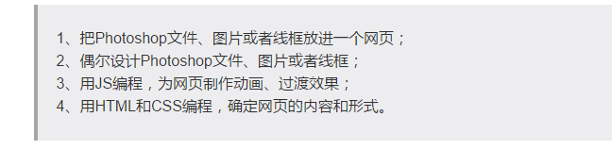
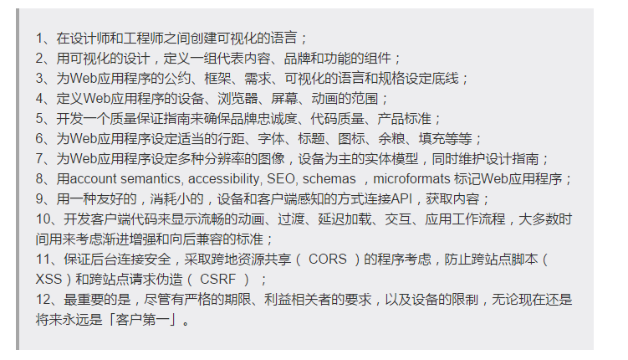
前端开发的主要工作
这个理解是错误的
这是前端真正在干的

Slide 6
web前端的基础知识
1、html+css。（最基础的东西；）
2、js。不是所有的网页都必须有js，但是要想实现一些超酷的功能和界面的时候，就需要涉及到js。如果没有别的编程语言的基础的话，学起来可以或者要费些力。
3、Photoshop、flash。熟悉会一点儿就行了，不必全部都学得精晓，如果你在学习的过造中对ps或者flash比较感兴趣的话，也可以或者尝试做美工这一行。
4、html5和css3。可以或者先理解一下，然后再着手。毕竟IE的浏览器大多还不支持。
5、浏览器兼容。懂web标准，熟练手写xhtmlcss3并符合符合w3c标准。代码能兼容主流浏览器Firfox，Chrome、Safari、IE、Opera。虽然IE6很多都不兼容，但现在还利用的人还是有的。
6、熟悉一门后援编程语言asp、php、jsp等

Slide 7
web前端所需要会的技术
会点设计，不要求精湛，处理图片，设计个小广告是要的；
精通HTML+CSS，并能快速处理各浏览器兼容问题；
熟练掌握Javascript或Actionscript，精通加分；
熟练使用JS框架，如jQuery/YUI等，并解读过源码，熟练多框架加分；
精通Ajax技术，必须的；
精通开发调试工具，如Firebug等；
代码语义化，懂优化，压缩和反压缩；
对SEO有一定的了解，尤其是HTML结构和标签的使用；
高效合成CSS Sprite；
了解服务器方面基本知识；
熟练掌握一门后端语言，如PHP/ASP.NET等，绝对加分项；
有自己的网站（看对网站所有东西的把握）；
对移动开发有一定的了解和涉入；
熟练HTML5和CSS3技术（主要用于移动应用开发）；
效率开发，精湛的开发软件操作；
有过用户体验研究，更关注人性化页面开发；
了解浏览器工作原理，了解w3c标准，了解web2.0；

Slide 8
前端的标准
如果说精通HTML+CSS+JS，了解后端知识，只是60分的合格前端；那么要想成为受追捧、拿高薪的80分优秀前端，要对业务需求和、架构设计有真正的运用；而100分的顶级前端，则必须要能够兼顾技术和设计，更接近「以前端开发为主的全栈工程师」了。

Slide 9
web前端的要求
前端目前招聘网上有这么几个职位：
1、web前端开发
2、网页制作
3、js工程师
4、h5工程师
5、h5全栈工程
6、h5游戏开发
目前许多企业对前端的要求：
1、基础的：JS基础和核心/HTML5/CSS3、
2、JQuery、AJAX、Bootstrap、AngularJS、 通讯协议技术：HTTP协议、服务端开发技术、 交互技术：UI交互设计

Slide 10

web前端最热技术H5
可以做视频/音频播放，动画，游戏等等，但是这些东西以前也有一个东西可以做出来那就是flash;
为啥现在H5比flash火呢？
1、成本低
2、没有限制（不需要插件）
在效率方面两个不相上下，但是flash还是有比H5好的，比如做游戏的很多高级的特效都是H5做不出来的；

Slide 11
web前端未来前景（H5）
web前端是一个前途不可限量的行业
比较好点的学习网站（代码：菜鸟教程，视频：可以去慕课网）

